Slide 1
ГУ «Средняя общеобразовательная школа №29»
Отчет о деятельности школьной организации за февраль 2016
Исп. Исполова А.А. вожатая

Slide 2
Февраль 2016 год
Февраль был плодотворным месяцем для работы совета старшеклассников нашей школы. Традиционно они принимали участие в городских мероприятиях, творческих миксах, собраниях школ «Азамат», «Пресс центр», «Сән», которые организовывал «Центр занятости и детского творчества», дважды провели рейд по внешнему виду школьников и результаты вывешивали на стенгазете «Колючка», помогали в организации школьного мероприятия «Парад кружков», устаривали игры на переменах для учеников младших классов второй смены.

Slide 3
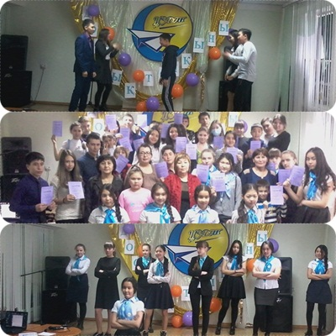
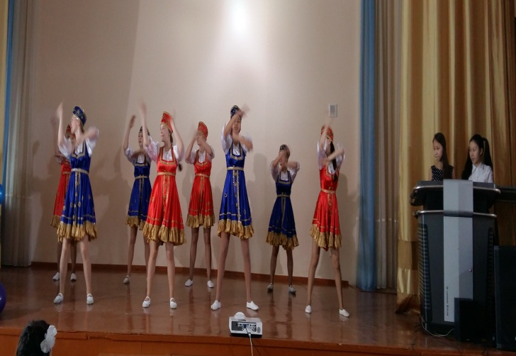
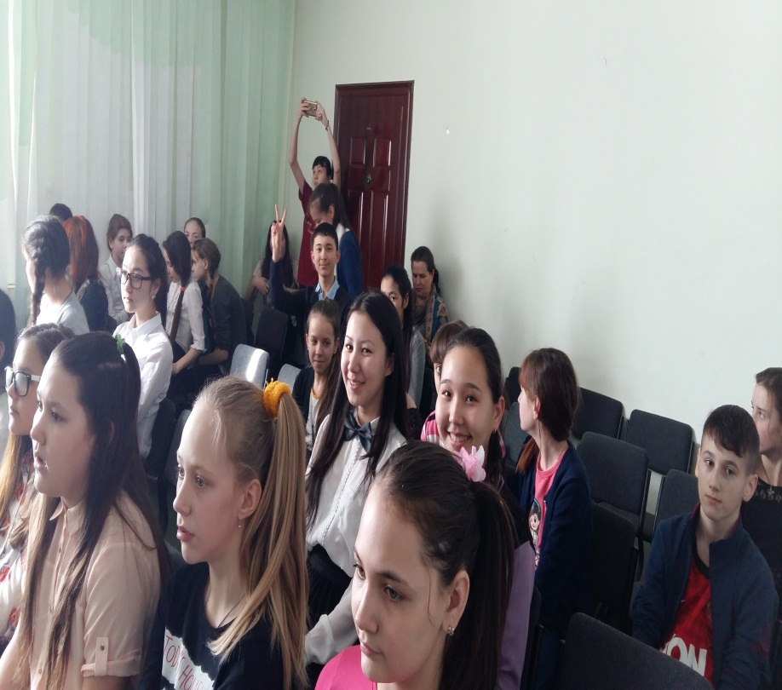
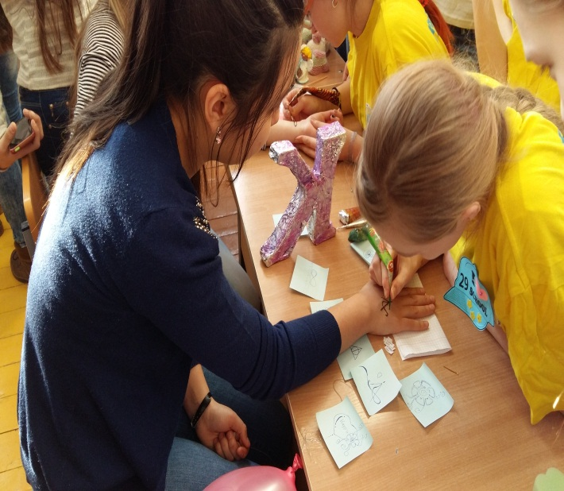

Slide 4
